Slide 1
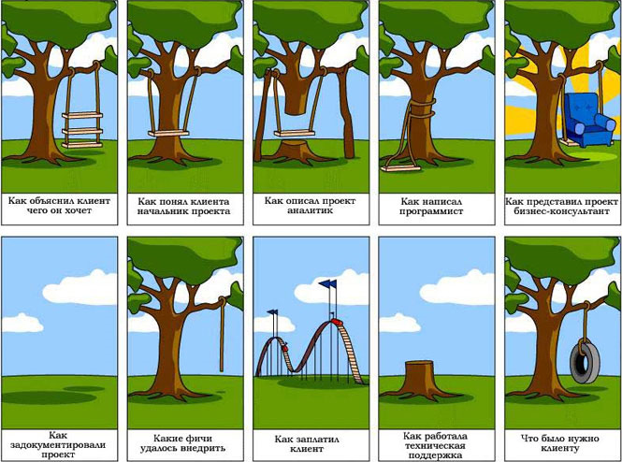
Hibernate. Углубленный курс. Специализация
Иван Спресов
Юлий Слабко

Slide 2
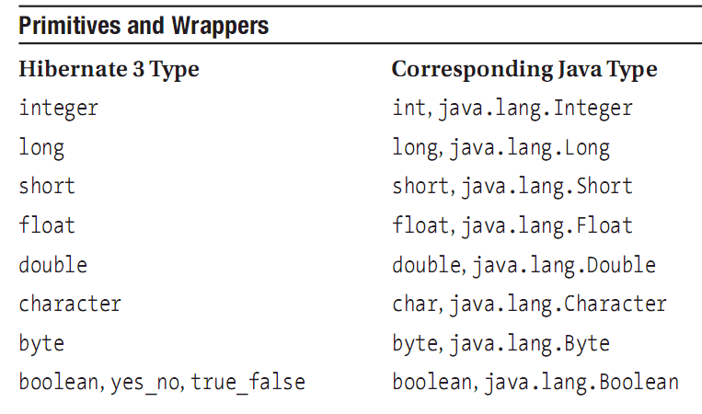
The Standard Hibernate 3 Value Names

Slide 3
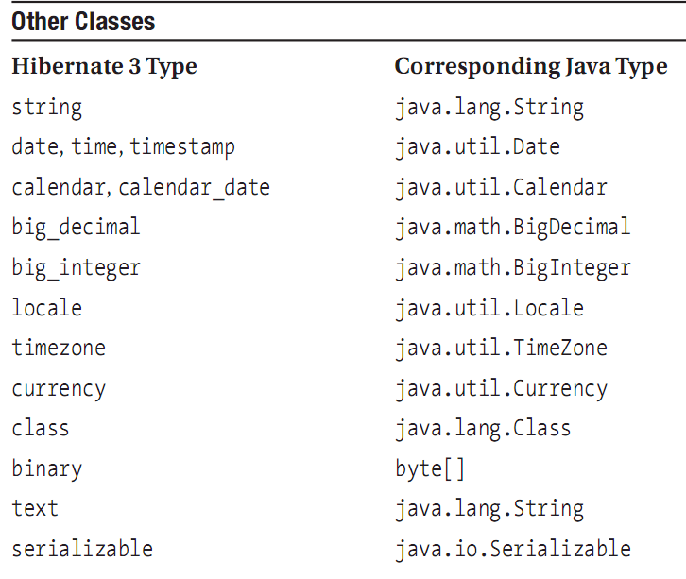
The Standard Hibernate 3 Value Names

Slide 4
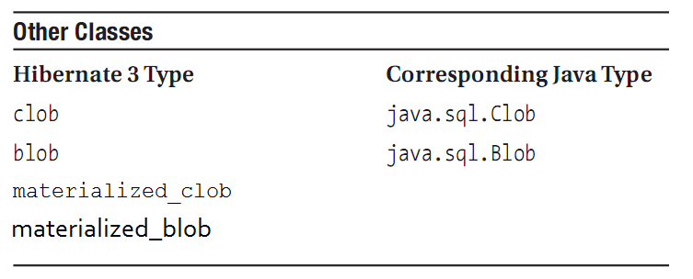
The Standard Hibernate 3 Value Names

Slide 5
Ваши вопросы?

Slide 6
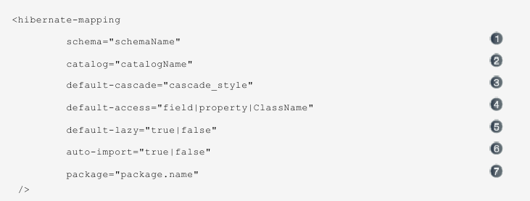
Основы объектно-реляционного маппинга

Slide 7

Практика
Исправьте ваш hibernate mapping таким образом, что бы в именовании класса не было упоминания о пакетах. Перенесите имя схемы в конфигурацию для классов. Соберите проект и опишите проблемы, которые у вас возникли.

Slide 8
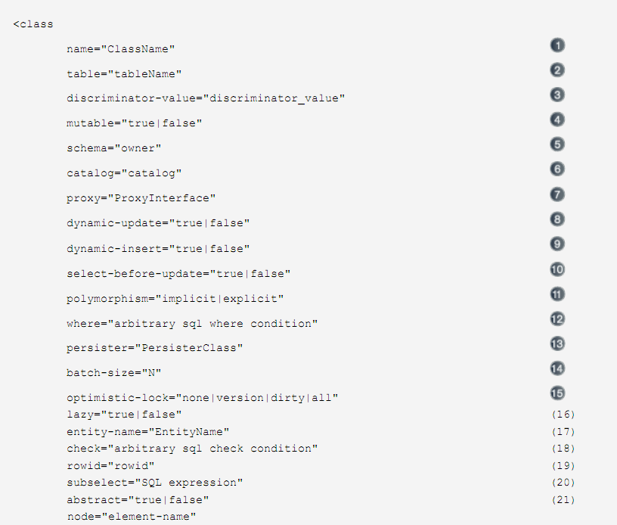
Class-mapping

Slide 9
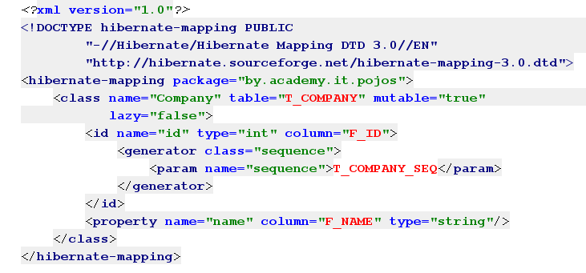
Class-mapping

Slide 10
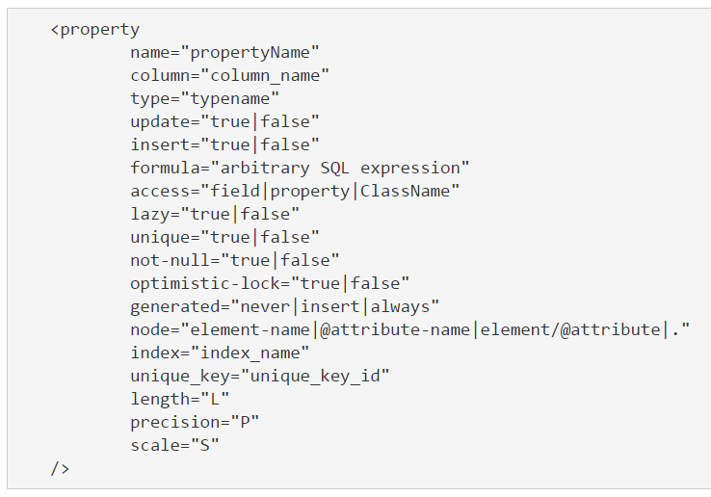
Property-mapping

Slide 11
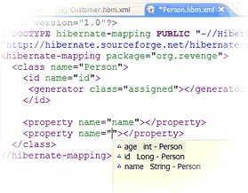
Basic property mappings
<property name="description" column="DESCRIPTION" type="string"/>
<property name="description" column="DESCRIPTION"/>
<property name="description" column="DESCRIPTION" type="string"/>
<property name="description" type="string">
<column name="DESCRIPTION"/>
</property>
<property name="initialPrice" column="INITIAL_PRICE" not-null="true"/>

Slide 12
Using derived properties
<property name="totalIncludingTax" formula="TOTAL + TAX_RATE * TOTAL" type="big_decimal"/>
property
name="averageBidAmount"
formula="( select AVG(b.AMOUNT) from BID b
➾where b.ITEM_ID = ITEM_ID )"
type="big_decimal"/>
Hibernate: select company0_.F_ID as F1_1_0_, company0_.F_NAME as F2_1_0_, (company0_.F_ID*3) as formula0_0_ from ivan.T_COMPANY company0_ where company0_.F_ID=?

Slide 13
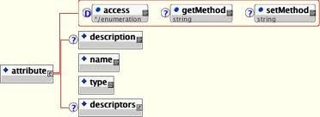
Property access strategies

Slide 14
Ваши вопросы?

Slide 15
Практика
Добавьте в ваше приложение еще одну сущность. Создайте для нее таблицу и маппинг. Опишите некоторые поля данной сущности как заполняемые. К части полей разрешите прямой доступ при использовании Hibernate, а к остальным - через getter/setter. Соберите и запустите приложение. Проанализируйте, что запрашивает Hibernate у базы данных?

Slide 16


Controlling insertion and updates

Slide 17
Ваши вопросы?

Slide 18
Практика
Измените вашу программу таким образом, что бы значение поля не вносилось в базу и это приводило к ошибке. Тоже самое можно выполнить для обновления. Проанализируйте и запомните, как этого можно достичь.

Slide 19
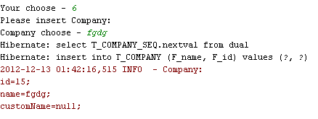
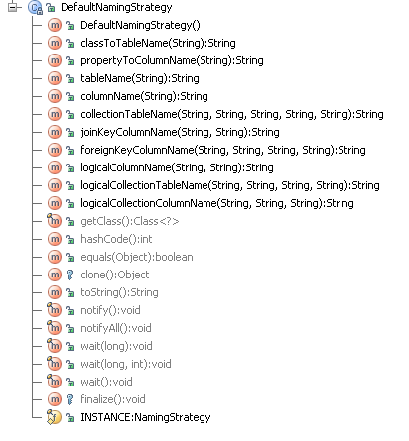
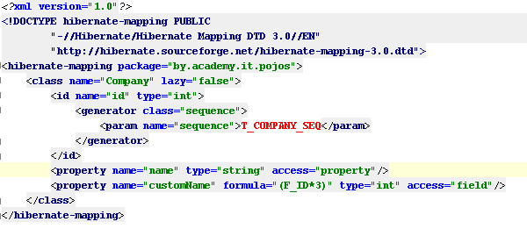

Naming conventions

Slide 20
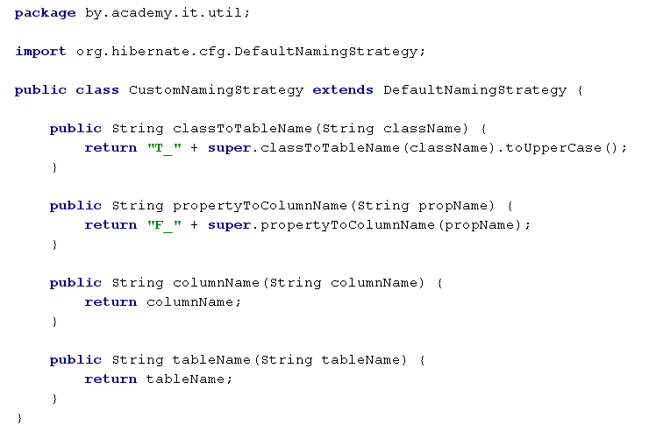
Naming conventions

Slide 21
Ваши вопросы?

Slide 22
Практика
Измените вашу программу таким образом, что бы вам не приходилось вносить имена таблиц и полей в конфигурацию. Запустите приложение и проверьте, что все функции для новой конфигурации работают корректно.

Slide 23
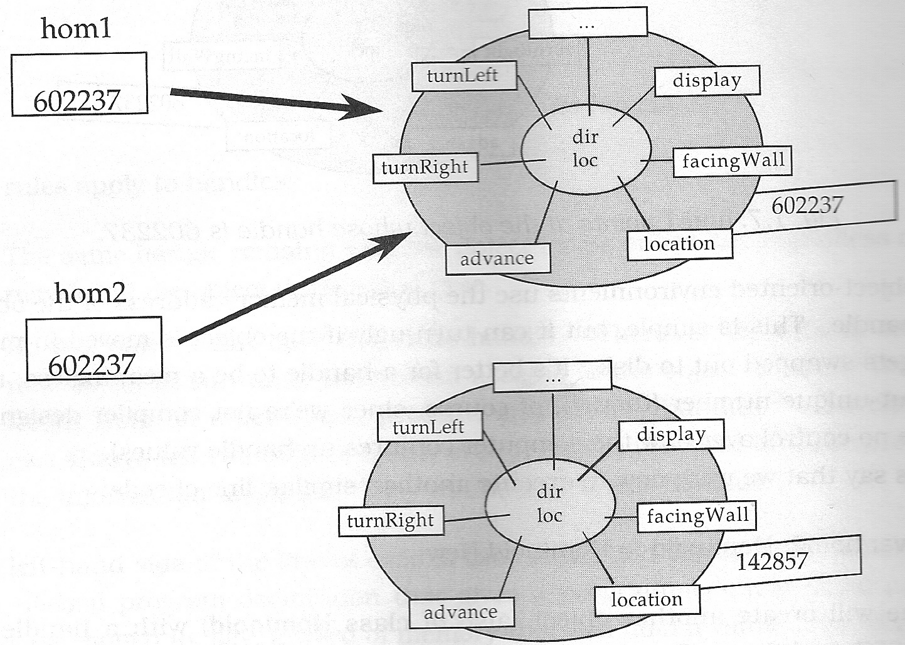
Understanding object identity
Object identity— Объекты одинаковы, если они ссылаются на одну и туже область памяти в JVM. Это может быть проверено с помощью ==.

Slide 24
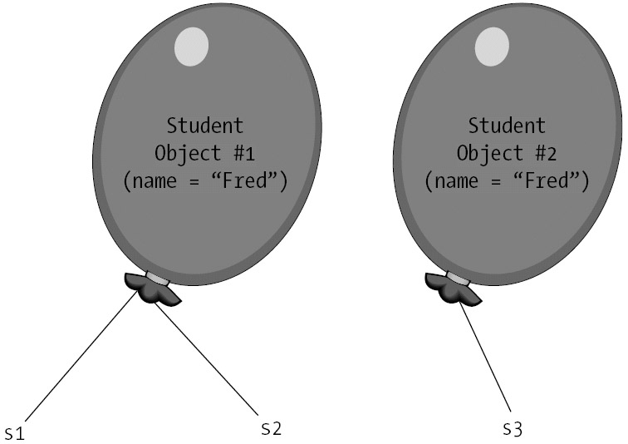
Understanding object identity
Object equality — Объекты эквивалентны, если они имеют одинаковые значения полей, как определено в equals(Object o) методе. Классы, которые не переопределяют этот метод из java.lang.Object, проверяют свою идентичность.

Slide 25
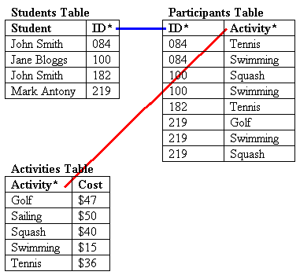
Understanding object identity
Database identity— Объекты, сохраняющиеся в СУБД, идентифицируемые одинаковыми первичными ключами, представляющие одну и туже строку данных.

Slide 26
Ваши вопросы?

Slide 27
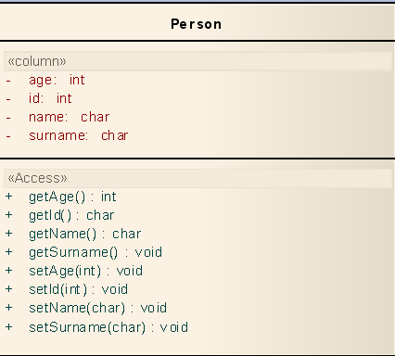
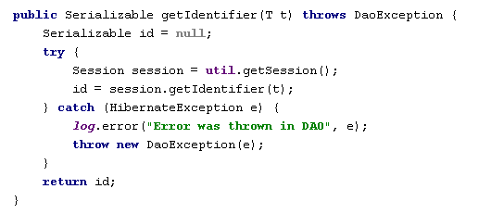
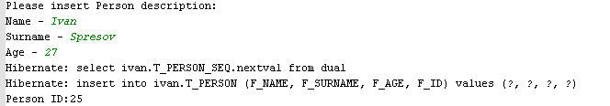
Database identity with Hibernate
identifier property

Slide 28
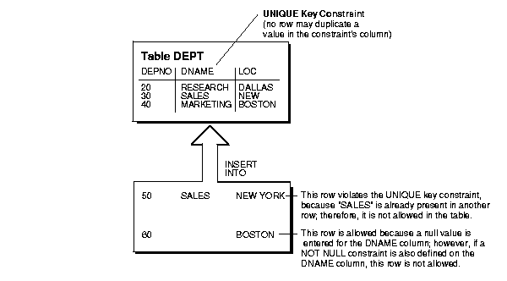
Choosing primary keys
При выборе первичного ключа необходимо учитывать следующие моменты:
Значение не должно быть Null;
Каждая строка данных должна уникальным образом идентифицироваться;
Значение, идентифицирующее существующую строку, никогда не должно меняться.

Slide 29

Choosing primary keys
<id
name="propertyName" (1)
type="typename" (2)
column="column_name" (3)
unsaved-value="any|none|null|id_value" (4)
access="field|property|ClassName"> (5)
<generator class="generatorClass"/>
</id>
name (необязательный): Наименование свойства идентификатора.
type (необязательный): Имя определяющее Hibernate-тип свойства.
column (необязательно - по умолчанию имя свойства): Название колонки основного ключа.
unsaved-value (необязательно - по умолчанию null): Значение свойства идентификатора, которое обзначает, что экземпляр новый (в терминах персистентного хранилища).
access (необязательный - по умолчанию property): Эту стратегию Hibernate будет использовать для доступа к данному свойству объекта.

Slide 30
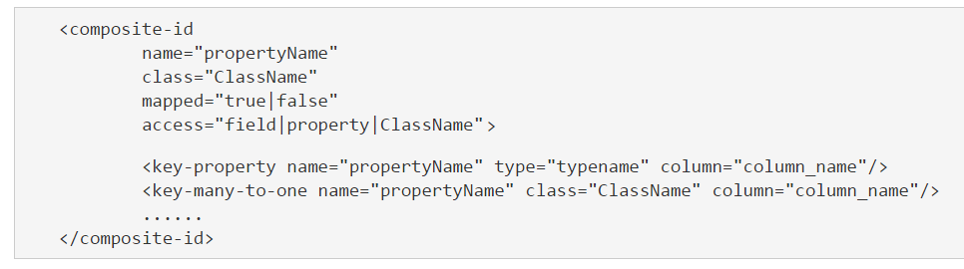
Composite identifier-mapping

Slide 31

Hibernate’s built-in identifier generator modules
increment
identity
sequence
hilo
seqhilo
uuid.hex
uuid.string
native
assigned
foreign

Slide 32

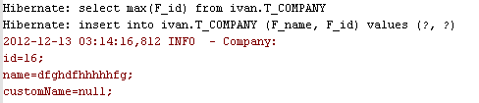
Increment Generator
Уникальные только когда другие процессы не добавляют данные в ту же таблицу. Не использовать в кластере;

Slide 33
Ваши вопросы?

Slide 34
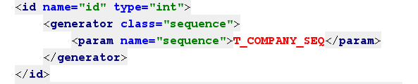
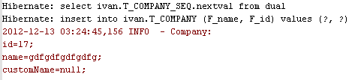
Sequence Generator

Slide 35
Ваши вопросы?

Slide 36
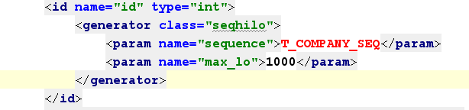
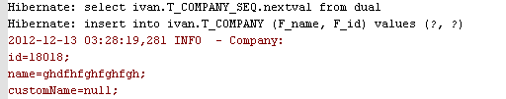
Seqhilo Generator
Генераторы hilo и seqhilo предоставляют две альтернативные реализации алгортма hi/lo, наиболее предпочтительного подхода для генерации идентификаторов.
К сожалению вы не можете использовать hilo в случае поставки своего соединения (Connection) в Hibernate, так же невозможно его использование в конфигурации, когда Hiberante использует источник данных сервера приложений, управляемый JTA.

Slide 37
Ваши вопросы?

Slide 38

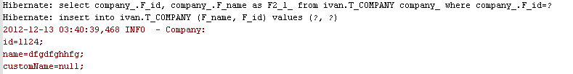
Assigned Generator
предоставляет приложению возможность самостоятельно задать идентификатор объекта перед вызовом метода save();

Slide 39
Ваши вопросы?

Slide 40
Практика
Создайте разные сущности в вашем приложении, каждая из которых использовала разный генератор идентификаторов. Извлеките идентификаторы из Persistent объектов и выведите их на консоль.

